Slide 1
Teknik Pengambilan Gambar Video Berdasarkan Sudut Pengambilan Gambar/Angle
Oleh: Yulianti Nurbayani Nitisari, S.Pd

Slide 2
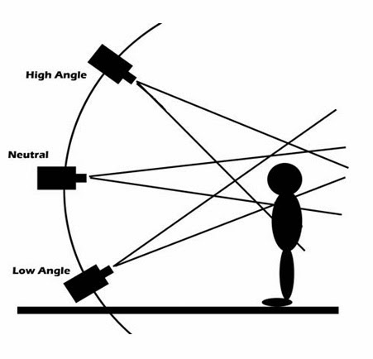

Slide 3
Frog Eye
Teknik shooting ini mengambil gambar dengan posisi kamera disejajarkan dengan bagian alas/bawah obyek dan posisinya lebih rendah dari dasar obyek. Hasilnya gambar yang diambil akan menjadi sangat besar. Subyek pengambil gambat menjasi serasa mengecil dan obyek gambar memiliki kesan agung, angkuh maupun kokoh.

Slide 4
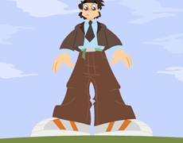
Low Angle
Merupakan pengambilan gambar dengan sudut arah bawah obyek yang memberikan kesan obyek membesar.

Slide 5
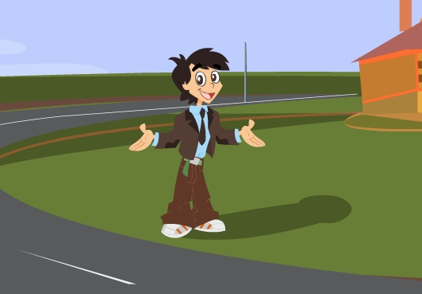
Eye Level
Teknik ini mengambil posisi sejajar dengan obyek. Dengan teknik Eye Level maka gambar yang direkam menunjukkan tangkapan pandangan mata orang yang berdiri sejajar dengna obyek. Ketinggian dan besarnya obyek jadi sama dengan subjek dan disebut juga teknik normal shoot.

Slide 6
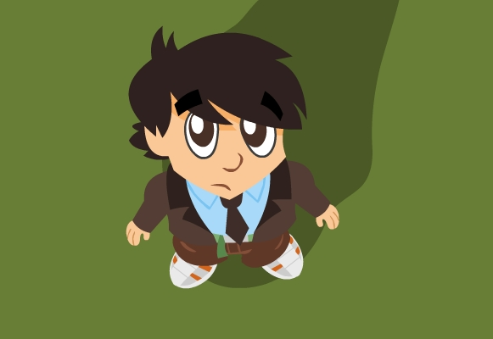
High Angle
Teknik pengambilan gambar High Angle mengambil posisi di atas obyek. Hasilnya obyek shooting menjadi lebih kecil. Hasil gambarnya menjadi dramatis dan terkesan kerdil.

Slide 7
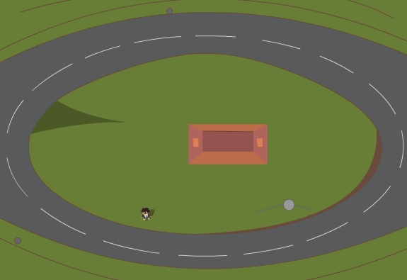
Bird Eye
Teknik Bird Eye (mata burung) merupakan teknik shooting dengan memposisikan juru kamera di atas ketinggian dalam merekam obyek. Hasilnya gambar yang tampak akan menunjukkan lingkungan sekitar lebih luas. Benda-benda lainnya di sekitar obyek juga akan tampak dalam ukuran kecil.

Slide 8
Teknik Pengambilan Gambar Video Berdasarkan Ukuran Gambar

Slide 9
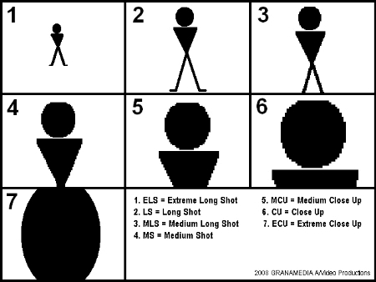

Slide 10

Extreme Close Up (ECU)
Merupakan pengambilang gambar dari jarak sangat dekat, hingga pori-pori kulit pun bisa terlihat. Tujuannya agar obyek menjadi sangat-sangat jelas.

Slide 11
Big Close Up (BCU)
Untuk menunjukan ekspresi dari obyek, maka digunakan teknik big close up. Sasarannya adalah dari atas kepala hingga dagu obyek.

Slide 12
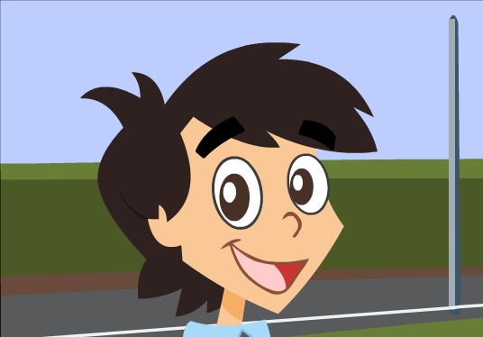
Close Up (CU)
Close Up dilakukan dengan mengambil gambar atas kepala obyek hingga bawah leher. Tujuannya agar wajah obyek nampak lebih jelas.

Slide 13
Medium Close Up (MCU)
Teknik ini bertujuan mempertegas gambaran profil seseorang. Pengambillannya dengan menyorot dari kepala hingga dada.

Slide 14
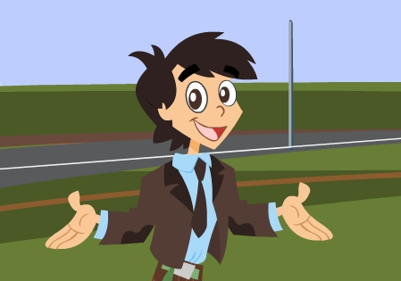
Medium Shot (MS)
Agar sosok orang semakin jelas maka teknik ini dilakukan. Sasarannya mulai kepala hingga pinggang.

Slide 15
Full Shot (FS)
Teknik ini memperlihatkan seluruh tubuh obyek, dari kepala hingga kaki.

Slide 16
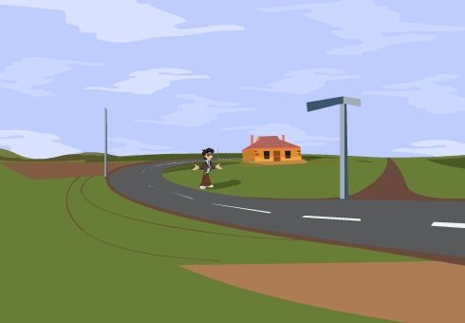
Long Shoot (LS)
Untuk menunjukkan obyek sekaligus latar belakangnya, digunakan teknik Long Shoot.

Slide 17
One Shoot (1S)
Teknik one shoot adalah teknik shooting untuk menampilkan satu obyek saja.

Slide 18
Two Shoot (2S)
Lebih luas dari teknik sebelumnya, S2 iniu menampilkan adegan dua obyek yang terlibat percangkapan.

Slide 19
Group Shoot
Teknik mengambil gambar kumpulan orang. Seperti adegan pasukan, kerumunan orang dan sebagainya.

